Slide 1


Slide 2


S
inanças em BIG COMPANIES
Séries Temporais
Integrantes:
Daniel Watanabe
Júlia Sousa
Pedro Klesse
Victor Bonometo
Yago Pimenta

Slide 3

Séries Temporais
inanças em BIG COMPANIES
Integrantes:
Daniel Watanabe
Júlia Sousa
Pedro Klesse
Victor Bonometo
Yago Pimenta

Slide 4









Slide 5



Escopo
Dataset
Metodologia

Slide 6
Escopo
Dataset
Metodologia

Slide 7

Escopo
Dataset
Metodologia

Slide 8
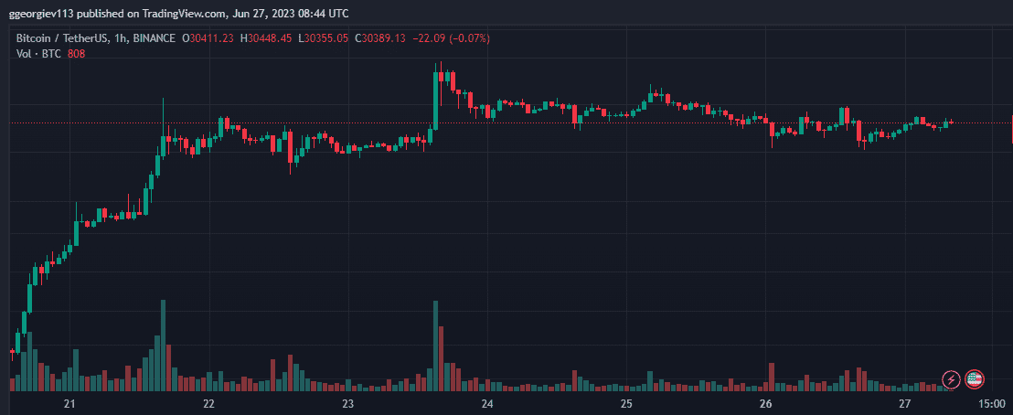
Escopo
Dataset
Metodologia
Uma série temporal é uma sequência de observações ou dados coletados ao longo do tempo em intervalos regulares ou irregulares.

Slide 9
Escopo
O que é uma série temporal?
Características de uma série temporal
Intervalo
Tendência
Uma série temporal é uma sequência de observações ou dados coletados ao longo do tempo em intervalos regulares ou irregulares.

Slide 10


Escopo
O que é uma série temporal?
Características de uma série temporal
Por que finanças?
Intervalo
Tendência
Uma série temporal é uma sequência de observações ou dados coletados ao longo do tempo em intervalos regulares ou irregulares.

Slide 11
Escopo
O que é uma série temporal?
Características de uma série temporal
Por que finanças?
Intervalo
Tendência
Uma série temporal é uma sequência de observações ou dados coletados ao longo do tempo em intervalos regulares ou irregulares.

Slide 12
Escopo
O que é uma série temporal?
Características de uma série temporal
Por que finanças?
Intervalo
Tendência
Uma série temporal é uma sequência de observações ou dados coletados ao longo do tempo em intervalos regulares ou irregulares.

Slide 13

Escopo
O que é uma série temporal?
Características de uma série temporal
Por que finanças?
Intervalo
Uma série temporal é uma sequência de observações ou dados coletados ao longo do tempo em intervalos regulares ou irregulares.

Slide 14
Escopo
Características de uma série temporal
Por que finanças?
Intervalo
Tendência

Slide 15
Escopo
Dataset
Metodologia

Slide 16
Escopo
Dataset
Metodologia

Slide 17


Dataset
Escopo
Metodologia

Slide 18
Dataset

Slide 19
Dataset

Slide 20
Dataset

Slide 21
Dataset

Slide 22
Dataset

Slide 23
Dataset

Slide 24
Dataset

Slide 25

Dataset

Slide 26
Dataset

Slide 27
Dataset
Date
Adj Close
Close
High
Low
Open
Volume

Slide 28
Dataset
Date
Adj Close
Close
High
Low
Open
Volume

Slide 29
Dataset
Date
Adj Close
Close
High
Low
Open
Volume

Slide 30
Dataset
Date
Adj Close
Close
High
Low
Open
Volume

Slide 31
Dataset
Date
Adj Close
Close
High
Low
Open
Volume

Slide 32
Dataset
Date
Adj Close
Close
High
Low
Open
Volume

Slide 33
Dataset
Date
Adj Close
Close
High
Low
Open
Volume

Slide 34
Dataset
Date
Adj Close
Close
High
Low
Open
Volume

Slide 35
Dataset
Date
Adj Close
Close
High
Low
Open
Volume

Slide 36
Dataset
Adj Close
Close
High
Low
Open
Volume
Date

Slide 37
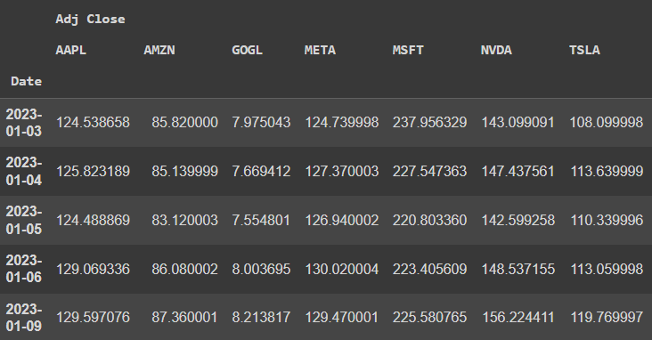
Dataset

Slide 38
Escopo
Dataset
Metodologia

Slide 39
Escopo
Dataset
Metodologia

Slide 40

Metodologia

Slide 41
Metodologia
Análise Exploratória
Compreensão dos dados
Identificação do problema
Seleção de variáveis
Tendências e padrões
Estacionariedade
Definição de Parâmetros
Visualização
Validação de suposições

Slide 42
Metodologia
Análise Exploratória
Compreensão dos dados
Identificação do problema
Seleção de variáveis
Tendências e padrões
Estacionariedade
Definição de Parâmetros
Visualização
Validação de suposições

Slide 43
Metodologia
Análise Exploratória
Compreensão dos dados
Identificação do problema
Seleção de variáveis
Tendências e padrões
Estacionariedade
Definição de Parâmetros
Visualização
Validação de suposições

Slide 44
Metodologia
Análise Exploratória
Compreensão dos dados
Identificação do problema
Seleção de variáveis
Tendências e padrões
Estacionariedade
Definição de Parâmetros
Visualização
Validação de suposições

Slide 45
Metodologia
Análise Exploratória
Compreensão dos dados
Identificação do problema
Seleção de variáveis
Tendências e padrões
Estacionariedade
Definição de Parâmetros
Visualização
Validação de suposições

Slide 46
Metodologia
Análise Exploratória
Compreensão dos dados
Identificação do problema
Seleção de variáveis
Tendências e padrões
Estacionariedade
Definição de Parâmetros
Visualização
Validação de suposições

Slide 47
Metodologia
Análise Exploratória
Compreensão dos dados
Identificação do problema
Seleção de variáveis
Tendências e padrões
Estacionariedade
Definição de Parâmetros
Visualização
Validação de suposições

Slide 48
Metodologia
Análise Exploratória
Compreensão dos dados
Identificação do problema
Seleção de variáveis
Tendências e padrões
Estacionariedade
Definição de Parâmetros
Visualização
Validação de suposições

Slide 49
Metodologia
Análise Exploratória
Compreensão dos dados
Identificação do problema
Seleção de variáveis
Tendências e padrões
Estacionariedade
Definição de Parâmetros
Visualização
Validação de suposições

Slide 50
Metodologia
Análise Exploratória
Pré-processamento
Compreensão dos dados
Identificação do problema
Análise de dados estatísticos
Seleção de variáveis
Tendências e padrões
Verificar presença de outlier
Estacionariedade
Verificar valores faltantes
Definição de Parâmetros
Verificar formatos de datas
Visualização
Validação de suposições

Slide 51
Metodologia
Análise Exploratória
Pré-processamento
Modelos de Decomposição
Compreensão dos dados
Identificação do problema
Análise de dados estatísticos
Seleção de variáveis
Tendências e padrões
Verificar presença de outlier
Estacionariedade
Verificar valores faltantes
Definição de Parâmetros
Verificar formatos de datas
Visualização
Validação de suposições

Slide 52
Metodologia
Pré-processamento
Modelos de Decomposição
Análise de dados estatísticos
Contagem
Média
Verificar presença de outlier
Valor Mínimo/Máximo
Verificar valores faltantes
Percentis(25%/75%)
Verificar formatos de datas
Mediana

Slide 53
Metodologia
Pré-processamento
Modelos de Decomposição
Análise de dados estatísticos
Contagem
Média
Verificar presença de outlier
Valor Mínimo/Máximo
Verificar valores faltantes
Percentis(25%/75%)
Verificar formatos de datas
Mediana

Slide 54
Metodologia
Pré-processamento
Modelos de Decomposição
Análise de dados estatísticos
Calcular o intervalo interquartil
Verificar presença de outlier
Verificar valores faltantes
Determinar Limites inferiores e superiores
Verificar formatos de datas

Slide 55
Metodologia
Pré-processamento
Modelos de Decomposição
Análise de dados estatísticos
Calcular o intervalo interquartil
Verificar presença de outlier
Verificar valores faltantes
Determinar Limites inferiores e superiores
Verificar formatos de datas

Slide 56
Metodologia
Pré-processamento
Modelos de Decomposição
Análise de dados estatísticos
Calcular o intervalo interquartil
Verificar presença de outlier
Verificar valores faltantes
Determinar Limites inferiores e superiores
Verificar formatos de datas

Slide 57
Metodologia
Pré-processamento
Modelos de Decomposição
Análise de dados estatísticos
Verificar presença de outlier
Verificar valores faltantes
Verificar formatos de datas

Slide 58
Metodologia
Pré-processamento
Modelos de Decomposição
Análise de dados estatísticos
Verificar presença de outlier
Verificar valores faltantes
Verificar formatos de datas

Slide 59
Metodologia
Pré-processamento
Modelos de Decomposição
Testes de Estacionariedade
Modelo multiplicativo
Modelo Aditivo

Slide 60
Metodologia
Pré-processamento
Modelos de Decomposição
Testes de Estacionariedade
Modelo multiplicativo
Mudanças percentuais (proporcionais) são constantes na série em cada período do ciclo
=
Y[t]
Tendência[t]
X
Sazonalidade[t]
X
Ciclo[t]
X
Erro[t]
Erro representa a razão entre o valor observado e o valor previsto pelos componentes
Modelo Aditivo

Slide 61
Metodologia
Pré-processamento
Modelos de Decomposição
Testes de Estacionariedade
Modelo multiplicativo
Mudanças percentuais (proporcionais) são constantes na série em cada período do ciclo
=
Y[t]
Tendência[t]
Sazonalidade[t]
Ciclo[t]
Erro[t]
X
X
X
Erro representa a razão entre o valor observado e o valor previsto pelos componentes
Modelo Aditivo

Slide 62
Metodologia
Pré-processamento
Modelos de Decomposição
Testes de Estacionariedade
Modelo multiplicativo
Mudanças percentuais (proporcionais) são constantes na série em cada período do ciclo
=
Y[t]
Tendência[t]
X
Sazonalidade[t]
X
Ciclo[t]
X
Erro[t]
Erro representa a razão entre o valor observado e o valor previsto pelos componentes
Modelo Aditivo

Slide 63
Metodologia
Pré-processamento
Modelos de Decomposição
Testes de Estacionariedade
Modelo multiplicativo
Mudanças percentuais (proporcionais) são constantes na série em cada período do ciclo
=
Y[t]
Tendência[t]
X
Sazonalidade[t]
X
Ciclo[t]
X
Erro[t]
Erro representa a razão entre o valor observado e o valor previsto pelos componentes
Modelo Aditivo

Slide 64
Metodologia
Pré-processamento
Modelos de Decomposição
Testes de Estacionariedade
Modelo multiplicativo
Mudanças percentuais (proporcionais) são constantes na série em cada período do ciclo
Modelo Aditivo
=
Y[t]
Tendência[t]
X
Sazonalidade[t]
X
Ciclo[t]
X
Erro[t]
Erro representa a razão entre o valor observado e o valor previsto pelos componentes

Slide 65
Metodologia
Pré-processamento
Modelos de Decomposição
Testes de Estacionariedade
Modelo multiplicativo
Modelo Aditivo
Mudanças absolutas são constantes na série em cada período do ciclo
=
Y[t]
Tendência[t]
+
Sazonalidade[t]
+
Ciclo[t]
+
Erro[t]
Erro representa a diferença entre o valor observado e o valor previsto pelos componentes

Slide 66
Metodologia
Pré-processamento
Modelos de Decomposição
Testes de Estacionariedade
Modelo multiplicativo
Modelo Aditivo
Mudanças absolutas são constantes na série em cada período do ciclo
=
Y[t]
Tendência[t]
Sazonalidade[t]
Ciclo[t]
Erro[t]
+
+
+
Erro representa a diferença entre o valor observado e o valor previsto pelos componentes

Slide 67
Metodologia
Pré-processamento
Modelos de Decomposição
Testes de Estacionariedade
Modelo multiplicativo
Modelo Aditivo
Mudanças absolutas são constantes na série em cada período do ciclo
=
Y[t]
Tendência[t]
+
Sazonalidade[t]
+
Ciclo[t]
+
Erro[t]
Erro representa a diferença entre o valor observado e o valor previsto pelos componentes

Slide 68
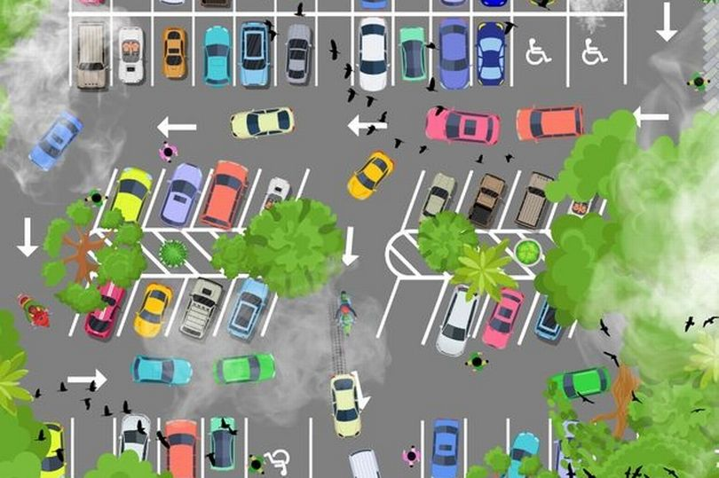
Metodologia
Pré-processamento
Modelos de Decomposição
Testes de Estacionariedade
Modelo multiplicativo
Modelo Aditivo
Mudanças absolutas são constantes na série em cada período do ciclo
=
Y[t]
Tendência[t]
+
Sazonalidade[t]
+
Ciclo[t]
+
Erro[t]
Erro representa a diferença entre o valor observado e o valor previsto pelos componentes

Slide 69
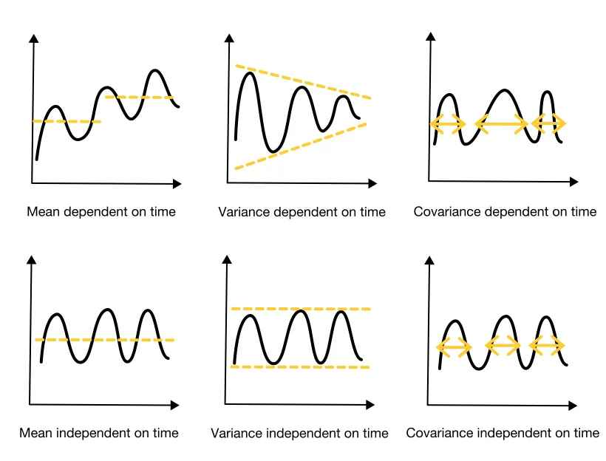
Metodologia
Modelos de Decomposição
Testes de Estacionariedade
Modelos de predição ML

Slide 70
Metodologia
Modelos de Decomposição
Testes de Estacionariedade
Modelos de predição ML

Slide 71
Metodologia
Modelos de Decomposição
Testes de Estacionariedade
Modelos de predição ML
Testes Dickey-Fuller Aumentado
Testes Phillips-Perron

Slide 72
Metodologia
Testes de Estacionariedade
Modelos de predição ML
Avaliação dos Modelos
Auto Arima
Theta forecaster
Prophet

Slide 73
Metodologia
Testes de Estacionariedade
Modelos de predição ML
Avaliação dos Modelos
Auto Arima
Theta forecaster
Prophet

Slide 74
Metodologia
Testes de Estacionariedade
Modelos de predição ML
Avaliação dos Modelos
Auto Arima
Extensão do ARIMA
Theta forecaster
Prophet
Automatiza os hiperparâmetros do ARIMA

Slide 75
Metodologia
Testes de Estacionariedade
Modelos de predição ML
Avaliação dos Modelos
Auto Arima
Extensão do ARIMA
Theta forecaster
Prophet
Automatiza os hiperparâmetros do ARIMA

Slide 76
Metodologia
Testes de Estacionariedade
Modelos de predição ML
Avaliação dos Modelos
Auto Arima
Extensão do ARIMA
Theta forecaster
Prophet
Automatiza os hiperparâmetros do ARIMA

Slide 77
Metodologia
Testes de Estacionariedade
Modelos de predição ML
Avaliação dos Modelos
Theta forecaster
Auto Arima
Método Theta
Adequado para previsões de curto-médio prazo
Prophet

Slide 78
Metodologia
Testes de Estacionariedade
Modelos de predição ML
Avaliação dos Modelos
Theta forecaster
Auto Arima
Método Theta
Adequado para previsões de curto-médio prazo
Prophet

Slide 79
Metodologia
Testes de Estacionariedade
Modelos de predição ML
Avaliação dos Modelos
Theta forecaster
Auto Arima
Método Theta
Adequado para previsões de curto-médio prazo
Prophet

Slide 80
Metodologia
Testes de Estacionariedade
Modelos de predição ML
Avaliação dos Modelos
Auto Arima
Prophet
Theta forecaster
Lida bem com outliers/dados ausentes
Sintaxe simples e flexível

Slide 81
Metodologia
Testes de Estacionariedade
Modelos de predição ML
Avaliação dos Modelos
Auto Arima
Prophet
Theta forecaster
Lida bem com outliers/dados ausentes
Sintaxe simples e flexível

Slide 82
Metodologia
Testes de Estacionariedade
Modelos de predição ML
Avaliação dos Modelos
Auto Arima
Prophet
Theta forecaster
Lida bem com outliers/dados ausentes
Sintaxe simples e flexível

Slide 83
Metodologia
Modelos de predição ML
Avaliação dos Modelos
Análise de indicadores financeiros
MSE
MAPE
MAE

Slide 84
Metodologia
Modelos de predição ML
Avaliação dos Modelos
Análise de indicadores financeiros
MSE
MAPE
MAE

Slide 85
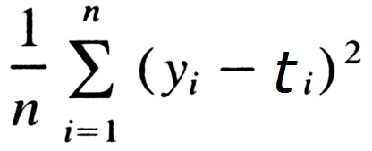
Metodologia
Modelos de predição ML
Avaliação dos Modelos
Análise de indicadores financeiros
MSE
MeanSquaredError
MAPE
MAE

Slide 86
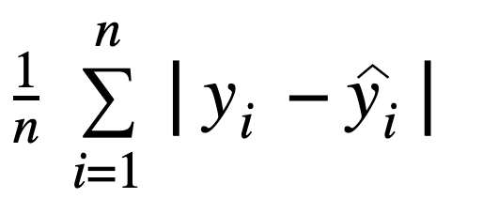
Metodologia
Modelos de predição ML
Avaliação dos Modelos
Análise de indicadores financeiros
MSE
MAE
MeanAbsoluteError
MAPE

Slide 87
Metodologia
Modelos de predição ML
Avaliação dos Modelos
Análise de indicadores financeiros
MSE
MAPE
MAE

Slide 88
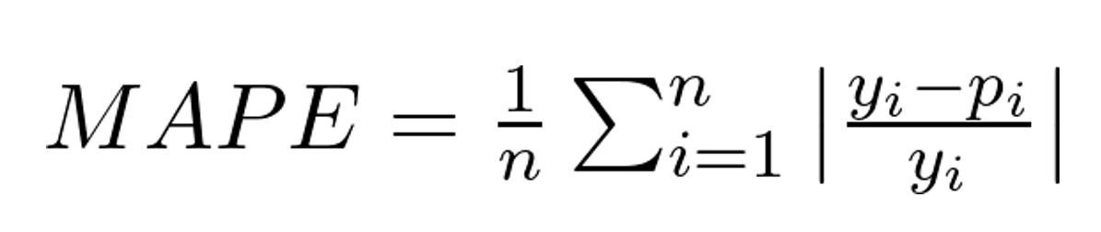
Metodologia
Modelos de predição ML
Avaliação dos Modelos
Análise de indicadores financeiros
MSE
MAPE
MeanAbsolutePErcentage
MAE
MAE

Slide 89
Metodologia
Avaliação dos Modelos
Análise dos Modelos
Análise de indicadores financeiros
MSE
MSE
MSE
MSE
MAE
MAE
MAE
MAE
MAE
MAPE
MAPE
MAPE
MAPE

Slide 90
Metodologia
Avaliação dos Modelos
Análise dos Modelos
Análise de indicadores financeiros
Auto Arima
Theta forecaster
Prophet
MSE
MAPE
MAE
MSE
MAPE
MAE
MSE
MAPE
MAE

Slide 91
Metodologia
Modelos de predição ML
Análise dos Modelos
Análise de indicadores financeiros
Robustez
Atende ao problema
Confiabilidade
Theta forecaster
MAPE
MSE
Auto Arima
MAE
MAE
MSE
MAPE
MSE
Prophet
MAE
MAPE

Slide 92
Metodologia
Modelos de predição ML
Análise dos Modelos
Análise de indicadores financeiros
Atende ao problema
Robustez
Theta forecaster
MAPE
MSE
Auto Arima
MAE
MAE
MSE
MAPE
MSE
Prophet
MAE
MAPE
Confiabilidade

Slide 93
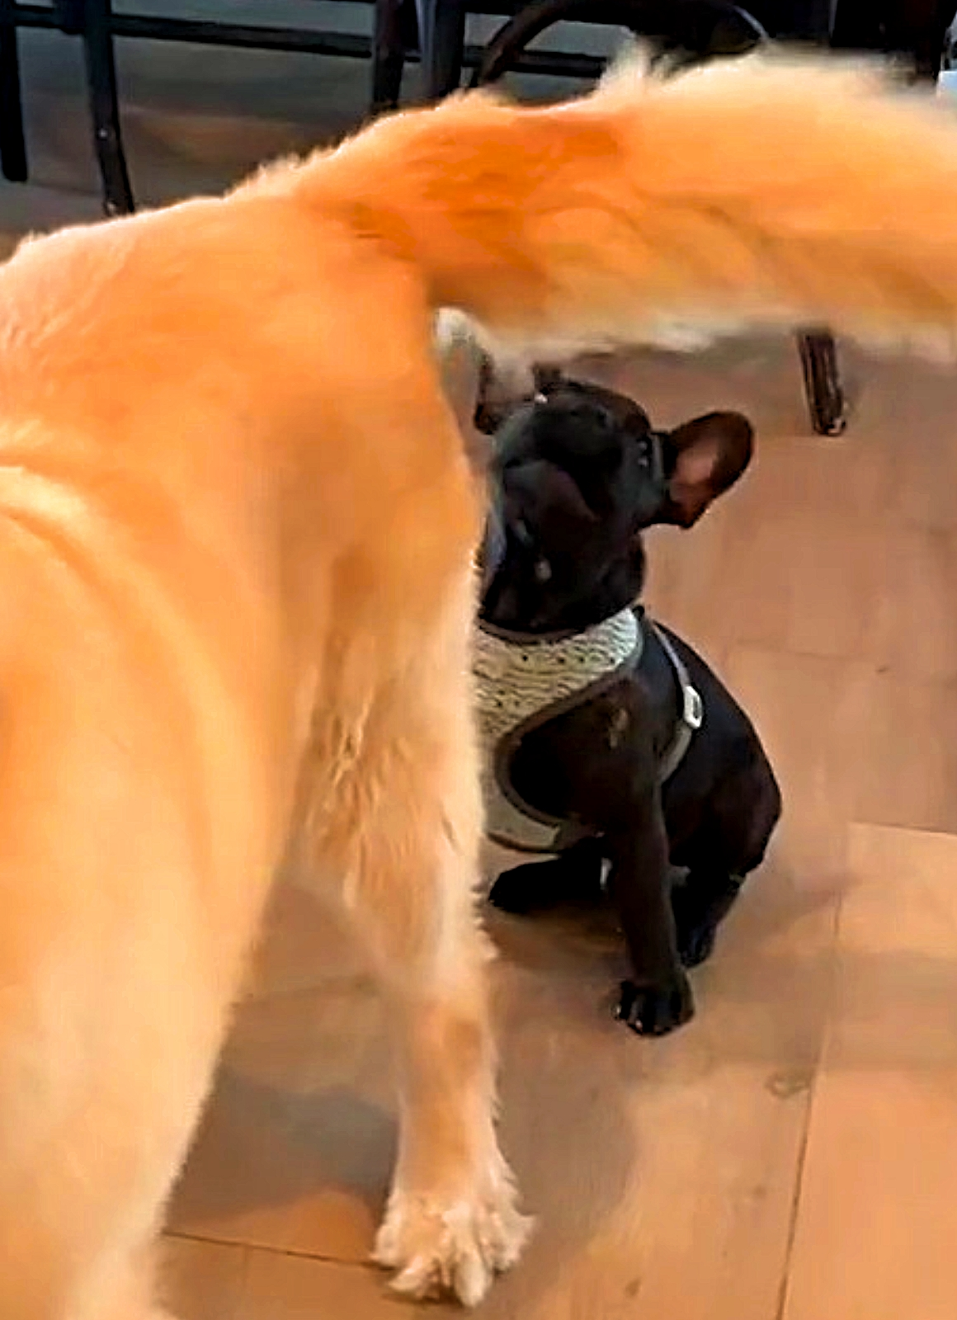
Metodologia
Avaliação dos Modelos
Análise de indicadores financeiros
Caudas pesadas
Efeitos de alavancagem
Efeito calendário
Efeito de badnews

Slide 94
Metodologia
Avaliação dos Modelos
Análise de indicadores financeiros
Caudas pesadas
Ocorrência de eventos extremos
Efeitos de alavancagem
Efeito calendário
Importante reconhecer para implementar estratégias de gerenciamento de risco
Efeito de badnews

Slide 95
Metodologia
Avaliação dos Modelos
Análise de indicadores financeiros
Caudas pesadas
Ocorrência de eventos extremos
Efeitos de alavancagem
Importante reconhecer para implementar estratégias de gerenciamento de risco
Efeito calendário
Efeito de badnews

Slide 96
Metodologia
Avaliação dos Modelos
Análise de indicadores financeiros
Caudas pesadas
Efeitos de alavancagem
Influência da utilização de dívidas por parte da empresa
Efeito calendário
Pode impactar tanto positivamente como negativamente
Efeito de badnews

Slide 97
Metodologia
Avaliação dos Modelos
Análise de indicadores financeiros
Efeitos de alavancagem
Caudas pesadas
Influência da utilização de dívidas por parte da empresa
Pode impactar tanto positivamente como negativamente
Efeito calendário
Efeito de badnews

Slide 98
Metodologia
Avaliação dos Modelos
Análise de indicadores financeiros
Caudas pesadas
Efeitos de alavancagem
Efeito calendário
Efeito de badnews

Slide 99
Metodologia
Avaliação dos Modelos
Análise de indicadores financeiros
Efeito calendário
Caudas pesadas
Capacidade de lidar com sazonalidades e tendências sazonais
Efeitos de alavancagem
A utilização do método ajuda a entender e antecipar tendências sazonais
Efeito de badnews

Slide 100
Metodologia
Avaliação dos Modelos
Análise de indicadores financeiros
Caudas pesadas
Efeitos de alavancagem
Efeito calendário
Efeito de badnews

Slide 101
Metodologia
Avaliação dos Modelos
Análise de indicadores financeiros
Efeito de badnews
Caudas pesadas
Venda de ativos
Alguém falou mal da empresa
Reação negativa dos investidores
Efeitos de alavancagem
Efeito calendário

Slide 102
Metodologia
Avaliação dos Modelos
Análise de indicadores financeiros
Efeito de badnews
Caudas pesadas
Venda de ativos
Informações/percepções negativas sobre a empresa
Reação negativa dos investidores
Efeitos de alavancagem
Efeito calendário

Slide 103
Metodologia
Avaliação dos Modelos
Análise de indicadores financeiros
Efeito de badnews
Caudas pesadas
Informações/percepções negativas sobre a empresa
Efeitos de alavancagem
Venda de ativos
Reação negativa dos investidores
Efeito calendário

Slide 104
Metodologia
Avaliação dos Modelos
Análise de indicadores financeiros
Efeito de badnews
Caudas pesadas
Informações/percepções negativas sobre a empresa
Efeitos de alavancagem
Reação negativa dos investidores
Efeito calendário
Venda de ativos

Slide 105
Metodologia
Avaliação dos Modelos
Análise de indicadores financeiros
Efeito de badnews
Caudas pesadas
Informações/percepções negativas sobre a empresa
Efeitos de alavancagem
Reação negativa dos investidores
Ressalta a importância da análise de riscos
Efeito calendário
Venda de ativos

Slide 106
Escopo
Dataset
Metodologia

Slide 107

Obrigado pela atenção!

